Slide 1
第四章 串
一、串的基本概念
串是由零个或多个任意字符组成的字符序列。一般记作：s=“s₁ s₂ … s_{n}”。
其中s 是串名；双引号作为串的定界符，引号引起来的字符序列为串值，引号本身不属于串的内容。
s_{i}(1<=i<=n)是一个字符，称为串元素，是构成串的基本单位，i是它在整个串中的序号。
n为串的长度，表示串中所包含的字符个数，当n=0时，称为空串，通常记为Ф。

Slide 2
1、子串：
串中任意连续的字符组成的子序列称为该串的子串。
2、子串的位置：
子串的第一个字符在串中的序号称为子串的位置。
3、串相等：
称两个串是相等的，是指两个串的长度相等且对应字符都相等。

Slide 3
    4、串的基本运算
    ① 求串长: StrLength(s)
    ② 串赋值: StrAssign(s1,s2)，即s2赋于s1
    ③ 连接操作: StrConcat(s1,s2,s)或 StrConcat(s1,s2)
    s2串值连接到s1后面。前者产生新串s，s1和s2不变；后者s1的后面联接s2的串值，s1改变， s2不改变。
    ④ 求子串：SubStr(s,i,len)
    1≤i≤StrLength(s)，0≤len≤StrLength(s)-i+1。得到从串s的第i个字符开始，长度为len的子串。len=0得到的是空串。
    ⑤ 串比较: StrCmp(s1,s2)
    s1==s2，返回值为0；若s1<s2，返回值<0；若s1>s2，返回值>0

Slide 4
    ⑥ 子串定位: StrIndex(s,t)
    得到子串t在串s中首次出现的位置。返回值0,无子串t
    ⑦ 串插入: StrInsert(s,i,t)
      1≤i≤StrLength(s)+1，将串t插入到串s的第i个字符位置上，s的串值发生改变。
    ⑧ 串删除: StrDelete(s,i,len)
      1≤i≤StrLength(s)，0≤len≤StrLength(s)-i+1。删除串s中从第i个字符开始的长度为len的子串，s的串值改变。
    ⑨ 串替换: StrRep(s,t,r)
      用串r替换串s中出现的所有与串t相等的不重叠子串，s的串值改变。
      串的基本操作中前５个操作是最为基本的，它们不能用其他的操作来合成，因此通常将这５个基本操作称为最小操作集。

Slide 5
二、 串的定长顺序存储
用一组地址连续的存储单元存储串值中的字符序列，所谓定长是指按预定义的大小，为每一个串变量分配一个固定长度的存储区，如：
#define MAXSIZE 256
char s[MAXSIZE];
则串的最大长度不能超过256。
定长顺序存储串的标识方法:
(1) 开始地址和结束地址标识
(2) 开始地址和长度标识
(3) 开始地址和终止符标识

Slide 6
三、模式匹配
串的模式匹配即子串定位是一种重要的串运算。设s和t是给定的两个串，在串s中查找子串t的过程称为模式匹配，如果在s中找到等于t的子串，则称匹配成功，函数返回t在s中的首次出现的存储位置(或序号)，否则匹配失败，返回失败标识。t也称为模式。
简单模式匹配：
s串的第i个字符si开始，与t串逐个字符进行比较，若均相等，则匹配成功；若s串的所有位置i开始的比较，均不能得到匹配，则失败

Slide 7
1、算法描述：
按开始地址和终止符标识，即C语言存储模式
① i=0;
② 当s[i]= =0时，匹配失败，返回-1。否则，j=0;
③ 当t[j]!=0并且t[j]= =s[i+j]时，j++；转③
④ 若t[j]= =0 ，匹配成功，返回i。否则
⑤ i++; 转②

Slide 8

2、时间复杂度
设串s长度为n，串t长度为m。匹配成功的情况下，考虑两种极端情况，最好和最坏情况。
(1)最好情况，每趟匹配失败发生在第一对字符比较时
设匹配成功发生在s_{i}处，则字符比较次数在前面i-1趟匹配中共比较了i-1次，第i趟成功的匹配共比较了m次，所以总共比较了i-1+m次，所有匹配成功的可能共有n-m+1种，设从s_{i}开始与t串匹配成功的概率为p_{i}，等概率情况下
p_{i}=1/(n-m+1)，因此最好情况下平均比较的次数是：
即最好情况下的时间复杂度是O(n+m)。

Slide 9

(2)最坏情况下，每趟匹配失败发生在t的最后一个字符
例如：s=”aaaaaaaaaaab”，t=”aaab”
设匹配成功发生在s_{i}处，则在前面i-1趟匹配中共比较了(i-1)*m次，第i趟成功的匹配共比较了m次，所以总共比较了i*m次，因此最坏情况下平均比较的次数是：
即最坏情况下的时间复杂度是O(n*m)。

Slide 10
四、串的堆存储结构
1、串名的存储映象
串名的存储映象是串名－串值内存分配对照表，也称为索引表。表的形式有多种表示，常见的串名－串值存储映象索引表有如下几种：
● 带串长度的索引表
● 末尾指针的索引表
● 带特征位的索引表

Slide 11
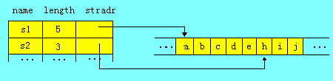
    (1) 带串长度的索引表
    如图所示，索引项的结点类型为：
    typedef struct
    { char name[MAXNAME]; /*串名*/
    int length; /*串长*/
    char *stradr; /*起始地址*/
}LNode;

Slide 12
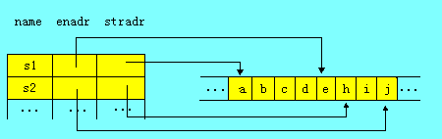
(2) 末尾指针的索引表
如图所示，索引项的结点类型为：
typedef struct
{ char name[MAXNAME]; /*串名*/
char *stradr,*enadr; /*起始地址，末尾地址*/
} ENode;

Slide 13
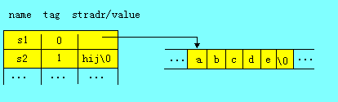
(3)带特征位的索引表
当一个串的存储空间不超过一个指针的存储空间时，可以直接将该串存在索引项的指针域，这样既节约了存储空间，又提高查找速度，但这时要加一个特征位tag以指出指针域存放的是指针还是串。如图所示，索引项的结点类型为。
typedef struct
{ char name[MAXNAME];
int tag; //特征位
union //起始地址或串值
{ char *stradr;
char value[4];
}uval;
} TNode;

Slide 14
2、堆存储结构
在应用程序中，参与运算的串变量之间的长度相差较大，并且操作中串值的长度变化也较大，因此为串变量预分配固定大小的空间不尽合理。
堆存储结构的基本思想是：
在内存中开辟能存储足够多的串、地址连续的存储空间作为应用程序中所有串的可利用存储空间，称为堆空间。
如设store[SMAX+1]，根据每个串的长度，动态的为每个串在堆空间里申请相应大小的存储区域，这个串顺序存储在所申请的存储区域中，当操作过程中若原空间不够了，可以根据串的实际长度重新申请，拷贝原串值后再释放原空间。

Slide 15
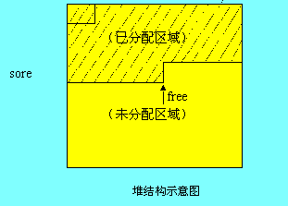
如图所示，是一个堆结构示意图。阴影部分是已经为存在的串分配过的，free为未分配部分的起始地址，每当向store中存放一个串时，要填上该串的索引项。

